Slide 1
История
правил дорожного
движения …
Презентация к классному часу
30 января 2013 года.
Классный руководитель: Кириллова Елена Михайловна
Физмат лицей № 5 г. Долгопрудный.

Slide 2
Дорожно-транспортные происшествия (ДТП)
Статистика. Правила безопасности.

Slide 3
Дорожно-транспортные происшествия (ДТП)
Статистика. Правила безопасности.

Slide 4
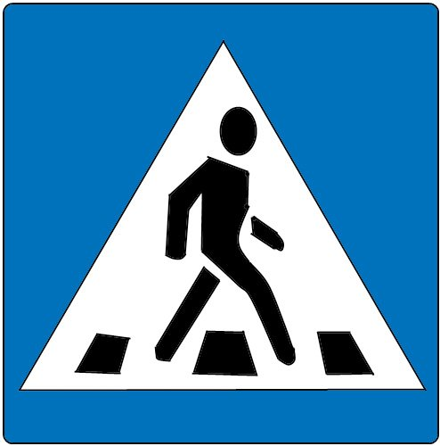
Детская безопасность В ДТП гибнут дети, что может быть страшнее?
С чего же начинается безопасность детей дороге?
с умения ориентироваться в дорожной ситуации,
быть дисциплинированным на улице,
осмотрительным и осторожным

Slide 5
ДТП в России с участием детей в возрасте до 16 лет

Slide 6
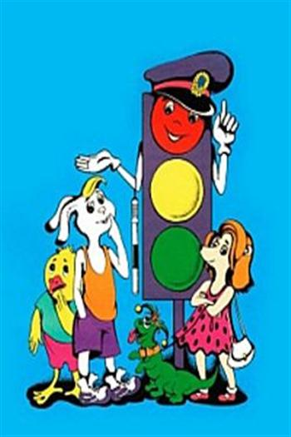
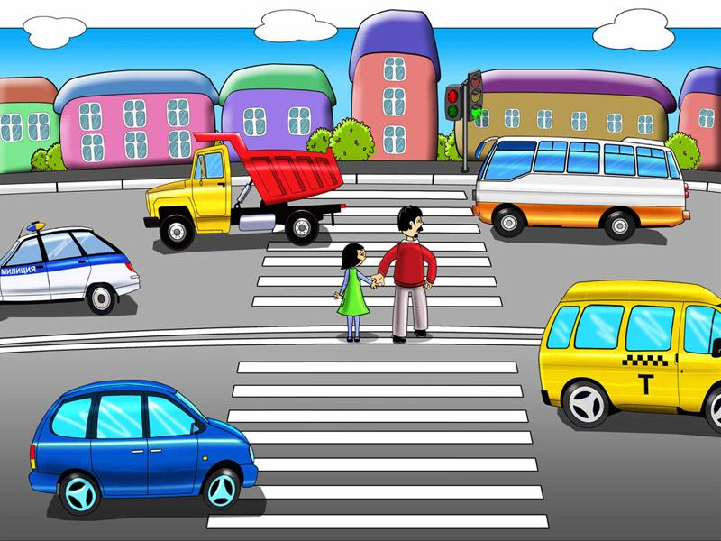
История правил дорожного движения

Slide 7
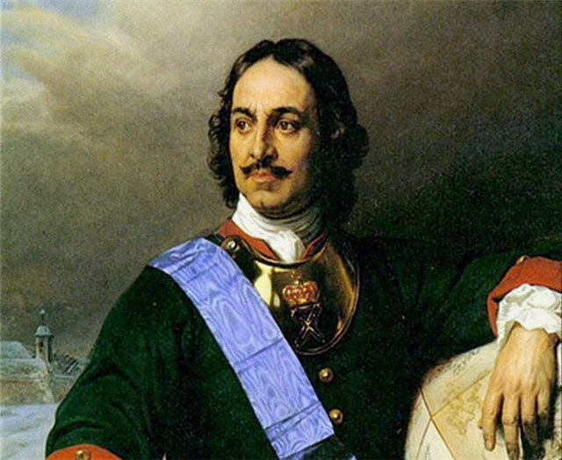
Первые дороги образовывались в результате движения обозов, колонн воинов. Нередко одна дорога пересекала другую. Царь Пётр велел на перекрёстках ставить деревянные столбы. С 1817 года на обочинах дорог появились верстовые столбы, указывающие расстояние от одной почтовой станции до другой. А когда появился телеграф, верстовые столбы заменили телеграфными. В 1683 году Пётр 1 издал первый документ, регулирующий движение, в котором запрещал кучерам бить хлыстами прохожих. А в 1730 году императрица Анна Иоановна приказала задерживать лихачей, сечь розгами и взимать штраф.

Slide 8
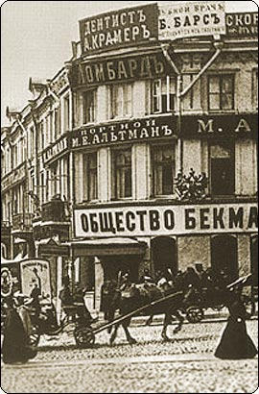
В конце 19 века появились первые автомобили. В 1920 году в России появился декрет, запрещающий водителям автомобилей и мотоциклов развивать скорость свыше 25 вёрст в час. Этот же декрет обязывал водителей придерживаться правой стороны, что было привычным. А вот на дорогах Великобритании, Кипра, Бирмы, Индии, Японии и ещё некоторых стран движение автомобилей осуществляется по левой стороне. Этот закон был взят из правил, регулирующих движение судов по рекам и морям.

Slide 9
Троллейбус – самый молодой вид транспорта. До него были конки, трамваи и автобусы. В Москве первый автобус вышел на маршрут в 1924 году.

Slide 10
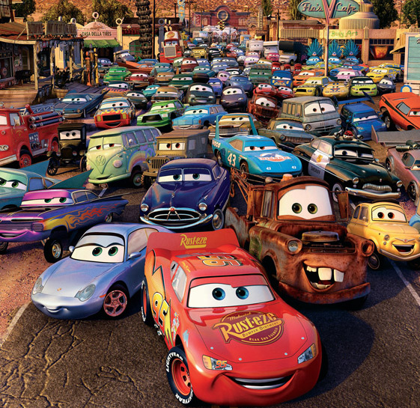
До 1 сентября 1958 года разрешалось подавать звуковые сигналы где и когда угодно. Шуму на улицах было хоть отбавляй. Это мешало и пешеходам, и водителям, и жителям, проживающим вблизи дорог. Теперь водитель должен подавать сигнал только в исключительных случаях.

Slide 11
Необходимость регулирования движения возникла уже в те времена, когда улицы были во власти конных экипажей. В 1868 году в Лондоне, на улице перед зданием парламента, установили железнодорожный семафор с цветным диском. К нему поставили слугу в красивой ливрее, который поднимал и опускал стрелу семафора. Первые электрические светофоры были введены в США в 1918 году.

Slide 12
Будьте внимательны на дорогах!

Slide 13
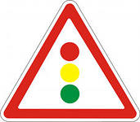
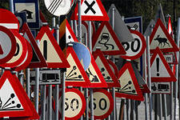
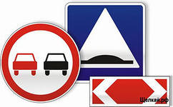
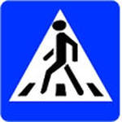
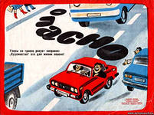
Как появились дорожные знаки.
Ученица 4 «Б» класса
Огаркова Полина

Slide 14
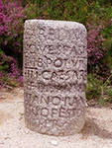
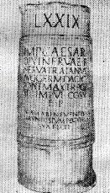
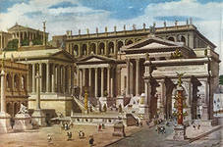
Первая в мире система дорожных указателей возникла в Древнем Риме.
В III в. до н.э. Гай Гракх (12- г. до н.э.) измерил все дороги Рима и поставил каменные столбы для показания расстояний. Затем на дорогах через каждые 10 стадий (1800 м) устанавливали указатели где было высечено:
расстояние до Рима и ближайшего населенного
пункта,
имя правителя, который построил дорогу, год. Устанавливали специальные знаки, указывающие населенные пункты, расстояния до объекта, повороты. Счет расстояний велся от бронзового столба, называемым "золотым" установленного у старого Римского Форума. От него отмерялись все дороги, идущие во все концы Римской империи.

Slide 15
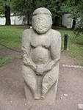
Первые дорожные указатели появились почти одновременно с возникновением дорог.
Для обозначения дороги первобытные путешественники надламывали сучья и делали метки на коре деревьев, устанавливали вдоль дорог камни определённой формы.
Затем придорожным сооружениям стали придавать конкретную форму, чтобы выделить их на фоне окружающего пейзажа. С этой целью вдоль дорог стали ставить скульптуры.
После возникновения письменности на камнях стали делать надписи, обычно писали название населённого пункта, в который ведёт дорога.

Slide 16
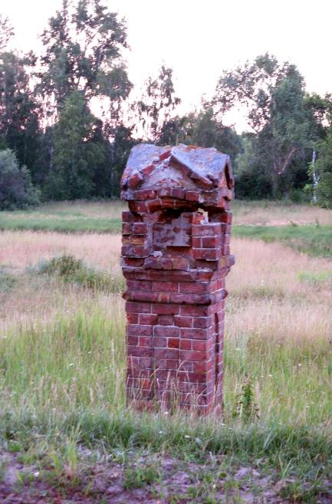
Самые старые из всех дорожных знаков - указатели расстояний.

Slide 17
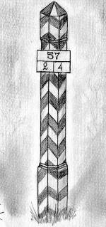
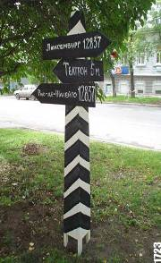
Верстовые столбы

Slide 18
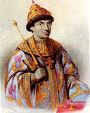
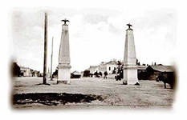
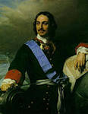
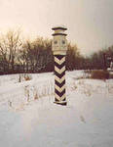
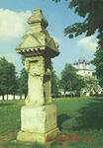
Первые дорожные знаки в России.
В России, в XVI в. по указанию царя Фёдора Ивановича на дороге, ведущей из Москвы
в царское имение Коломенское, были
установлены верстовые столбы высотой
около 4 м с орлами наверху.
Но широкое распространение их началось позже, со времён Петра I, повелевшего своим указом “ставить верстовые столбы крашенные и подписанные цифрами, ставить по верстам на перекрёстках руки с написанием, куда,
которая лежит”.
Скоро верстовые столбы появились
на всех основных дорогах
государства.

Slide 19
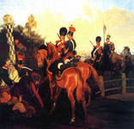
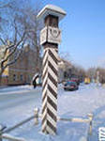
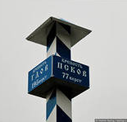
В XVIII веке на столбах стали указывать
расстояние,
название местности
границы владений.
Верстовые столбы стали красить в чёрные и белые полоски, обеспечивавшие лучшую их видимость в любое время суток.
Указ 1817 г. Александра I гласил: "При въезде в каждое селение иметь (по примеру заведенных в Малороссии) столб с доской, показывающей как селение называется и какое имеет число душ.".

Slide 20
ДОРОЖНЫЕ ЗНАКИ

Slide 21
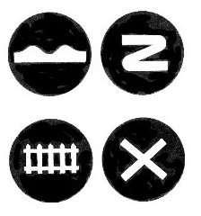
Первые дорожные знаки

Slide 22
З А П Р Е Щ А Ю Щ И Е
^{ВЪЕЗД ЗАПРЕЩЕН}
^{Движение пешеходов}
^{запрещено}
^{Движение}
^{грузовых автомобилей}
^{запрещено}
^{Движение мотоциклов}
^{запрещено}
^{Движение на велосипедах}
^{запрещено}
^{Обгон запрещен}

Slide 23
^{Поворот направо запрещен}
^{Поворот налево запрещен}
^{Разворот запрещен}
^{Ограничение}
^{максимальной скорости}
^{Остановка запрещена}
^{Стоянка запрещена}

Slide 24
Предупреждающие знаки
Железнодорожный
переезд
со шлагбаумом
Светофорное регулирование
Пересечение
равнозначных дорог
Опасные повороты
Сужение дороги

Slide 25
Двустороннее движение
Пешеходный переход
Дети
Направление поворота
Дикие животные
Прочие опасности

Slide 26
предписывающие
Движение прямо
Движение направо
Движение направо
Движение прямо
или направо
Движение прямо
или налево
Движение направо
или налево

Slide 27
Ограничение минимальной
скорости
Пешеходная дорожка
Движение легковых автомобилей
Велосипедная дорожка
Объезд препятствия
справа или слева
Круговое движение

Slide 28
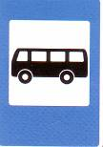
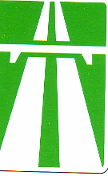
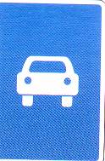
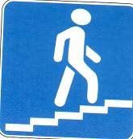
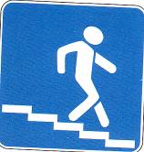
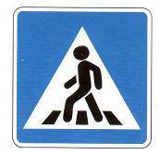
Информационно-указательные знаки
Место остановки трамвая, автобуса или троллейбуса
Дорога для автомобилей
Автомагистраль

Slide 29
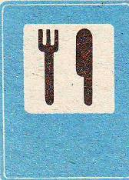
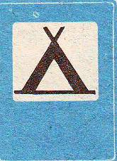
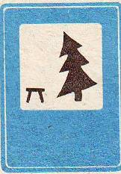
Знаки сервиса

Slide 30
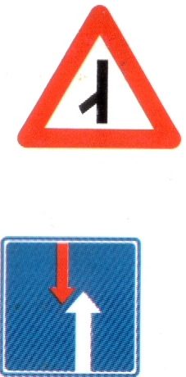
Знаки приоритета

Slide 31
Знаки дополнительной информации

Slide 32
Участники дорожного движения
Пешеходу - тротуар,
а водителю — дорогу.

Slide 33
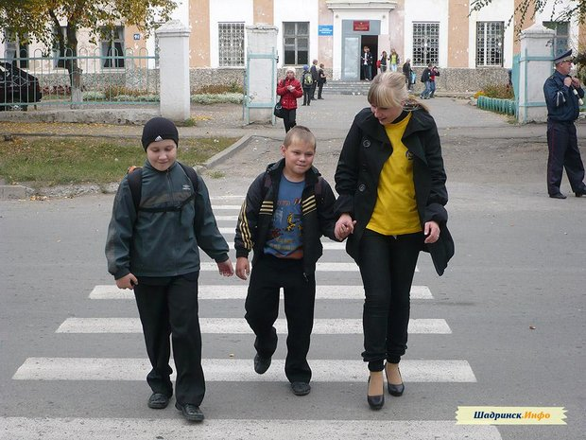

Slide 34
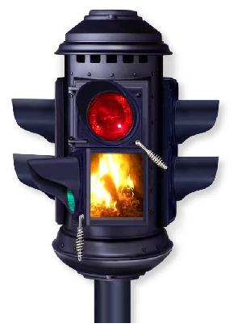
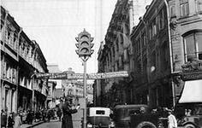
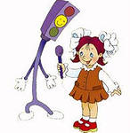
Появление светофора.
В 1868г. В Англии появился первый светофор. Это был газовый светофор с сигналами красного и зеленого цвета. В нашей стране светофор с сигналами красного, жёлтого и зелёного цветов появился в 1929 году в Москве.

Slide 35
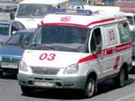
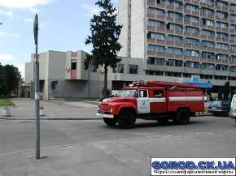
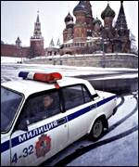
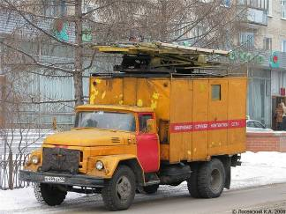
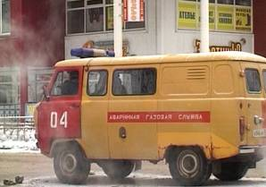

Slide 36
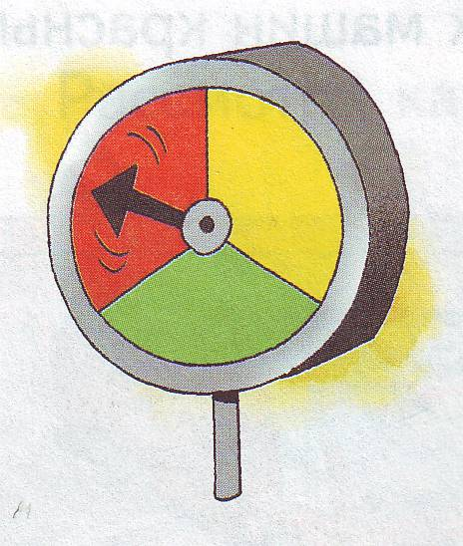
Первый светофор в России.

Slide 37
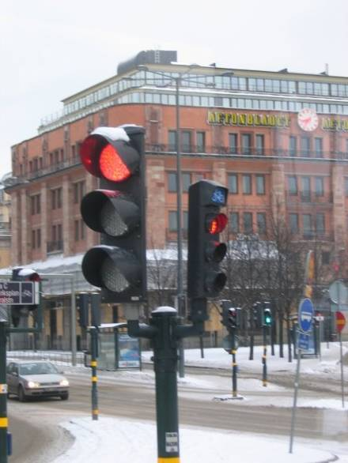
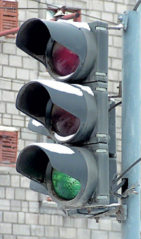
Козырёк

Slide 38
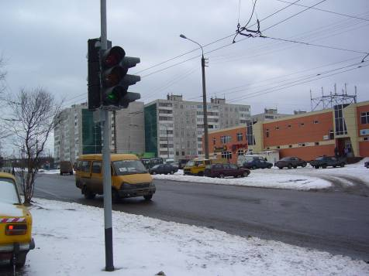
Пусть запомнят твёрдо дети:
Верно поступает тот,
Кто лишь при зелёном свете
Через улицу идёт!

Slide 39
Оказание первой помощи пострадавшему
Чистяков Николай

Slide 40
Первая доврачебная помощь оказывается при:
отсутствии сознания
остановке дыхания и кровообращения
наружных кровотечения
наличии инородных тел в верхних дыхательных путях
травмах различных областей тела
ожогах
отморожениях
отравлениях

Slide 41
В случае экстренной ситуации необходимо оценить обстановку и вызвать скорую помощь или другие службы спасения.
ДАЛЕЕ
Оцените состояние пострадавшего — в сознании ли он, проверьте пульс и наличие дыхания.

Slide 42
Для восстановления проходимости дыхательных путей запрокиньте голову пострадавшего и поднимите подбородок, выдвиньте нижнюю челюсть.
В случае потери сознания необходимо искусственное дыхание «рот в рот», искусственное дыхание «рот к носу».

Slide 43
Если на дороге случилась беда -
Срочно звони -
03
02

Slide 44
ПЕШЕХОДНЫЙ ПЕРЕХОД

Slide 45
ПОДЗЕМНЫЙ ПЕШЕХОДНЫЙ ПЕРЕХОД

Slide 46
ДЕТИ!

Slide 47
ДВИЖЕНИЕ ПЕШЕХОДОВ ЗАПРЕЩЕНО

Slide 48
Правильное поведение на дорогах - показатель культуры человека.
Желаем всем безопасных дорог.
Будьте воспитаны.

